Slide 1

三角函数的概念
朝阳区线上课堂·高一数学
清华大学附属中学朝阳学校 刘艳

Slide 2
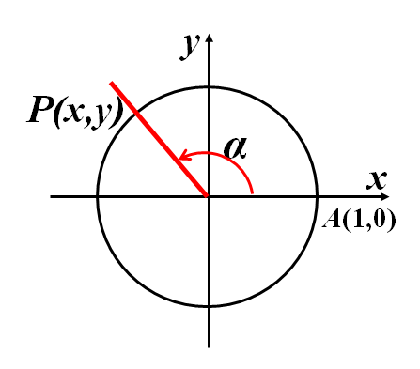
任意角的三角函数
设α是一个任意角,它的终边与单位圆交于点P(x,y)

Slide 3
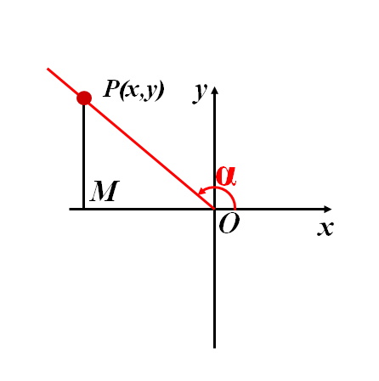
P(x,y)为任意角α终边上一点,记
注：三个比值与P点的位置无关。

Slide 4
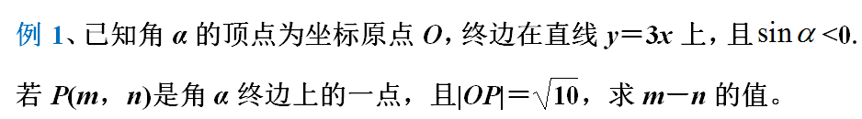
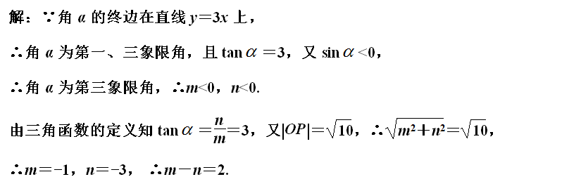
y
y=3x
x
O

Slide 5
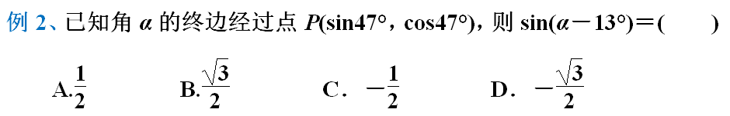
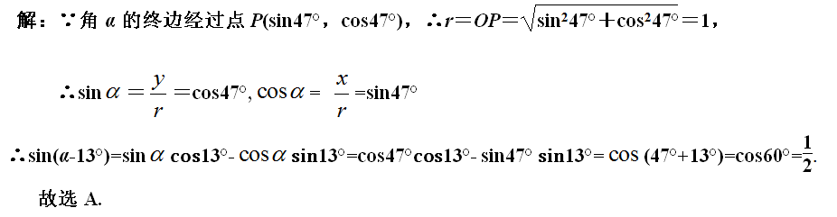

Slide 6
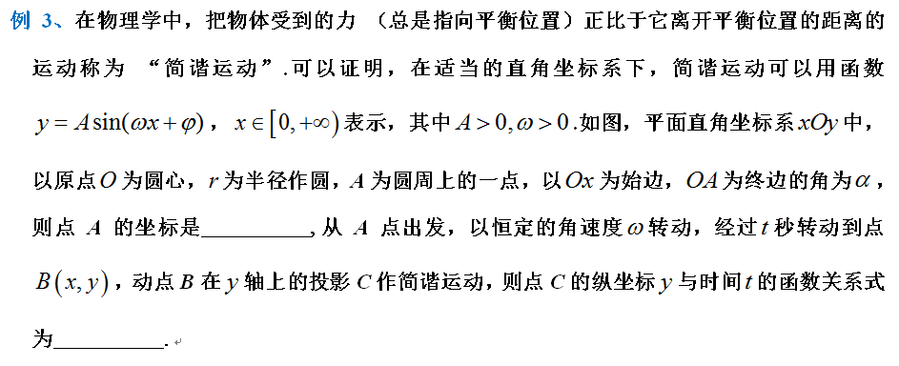
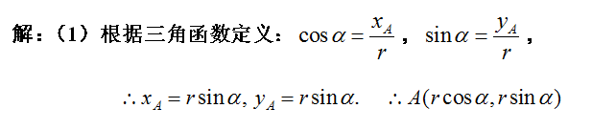

Slide 7
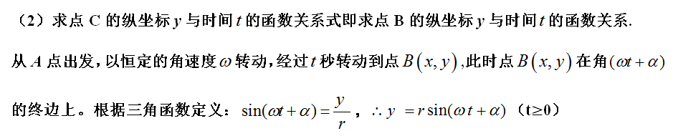
（x,y）

Slide 8

谢谢您的观看
北京市朝阳区教育研究中心 制作

